Slide 1
Автоматизированная система определения психологического состояния человека
Алькевич А. С.

Slide 2
Объект, цель и задачи
Объектом данного исследования являются подходы, методы распознавания психологического состояния человека.
Целью проекта является повышение эффективности исполнения работы психотерапевта за счет предоставления доктору объективной информацию о певедении пациента вне офиса.
Задачи
– повышение качества определения диагноза за счет оперативности представления, полноты, достоверности и удобства форматов отображения информации;
– полная информационная открытость и создание банков данных.

Slide 3
Актуальность
Актуальность магистерской диссертации заключается в том, что на сегодняшний день людей с психологическими проблемами и тяжелыми расстройствами гораздо больше, чем специалистов, способных с этим справиться.

Slide 4
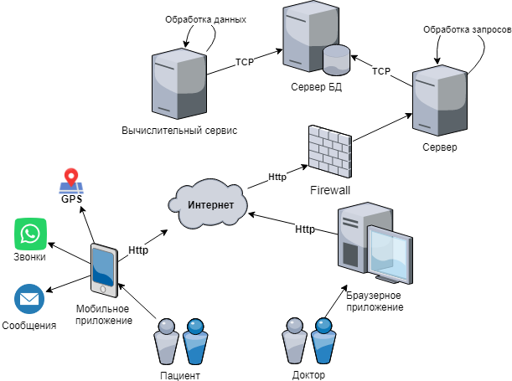
Архитектура

Slide 5
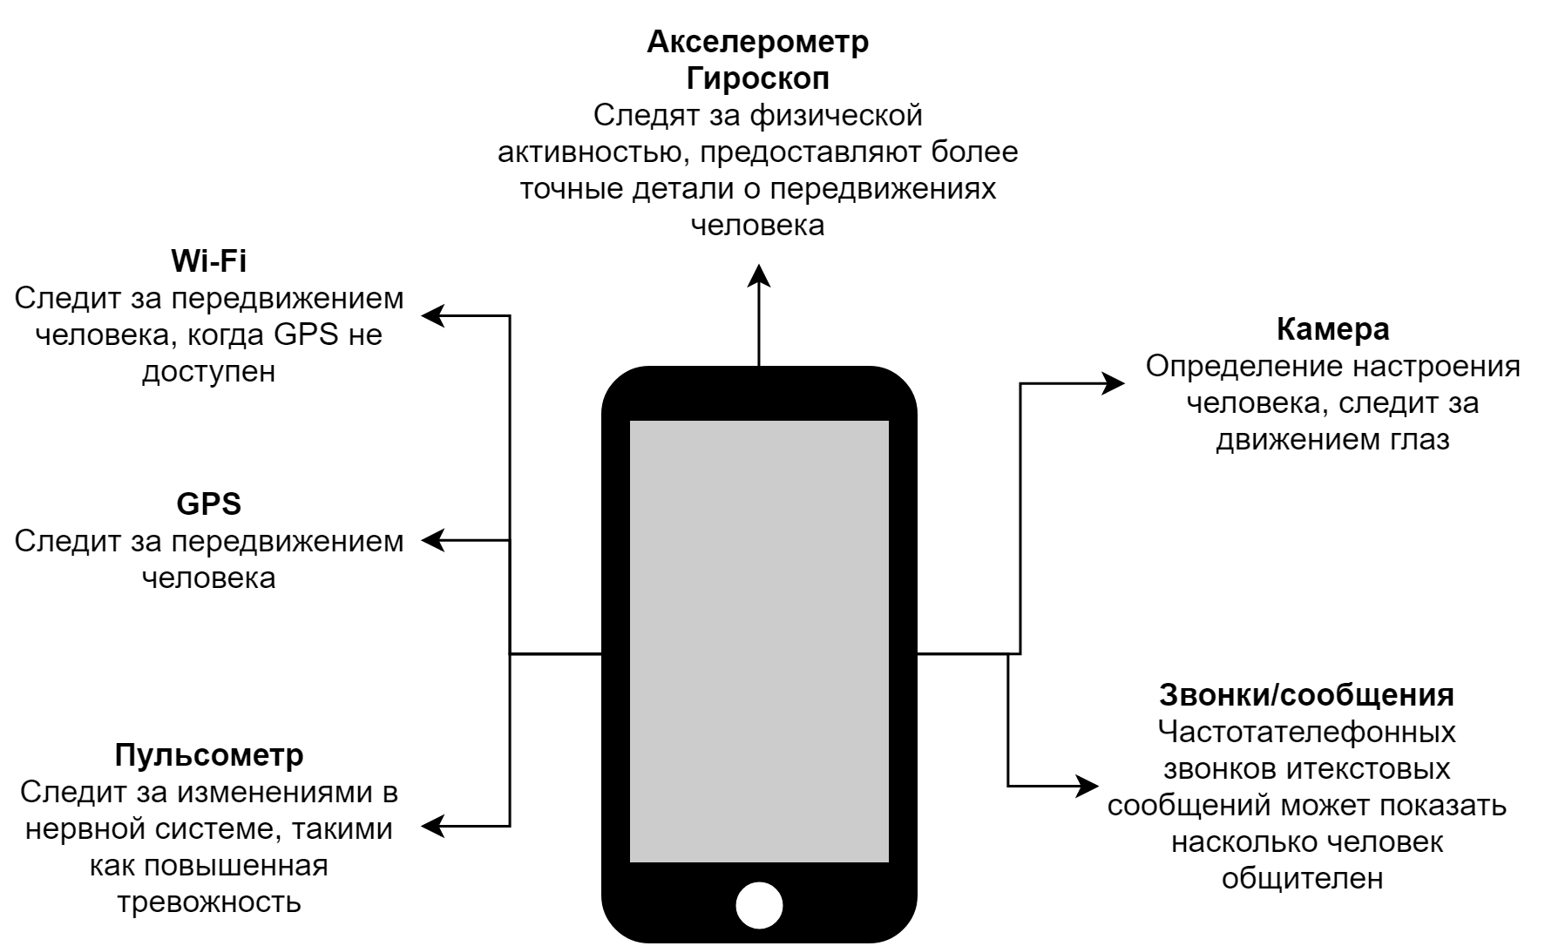
Сбор поведенческой информации

Slide 6
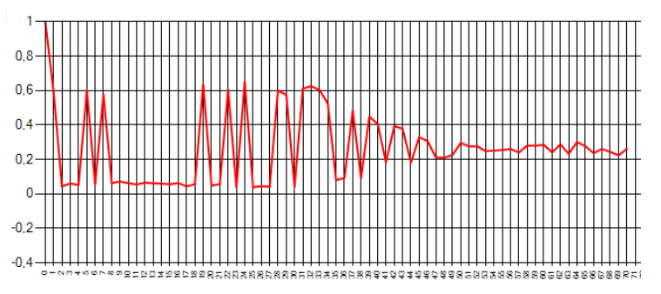
График обучения сети

Slide 7
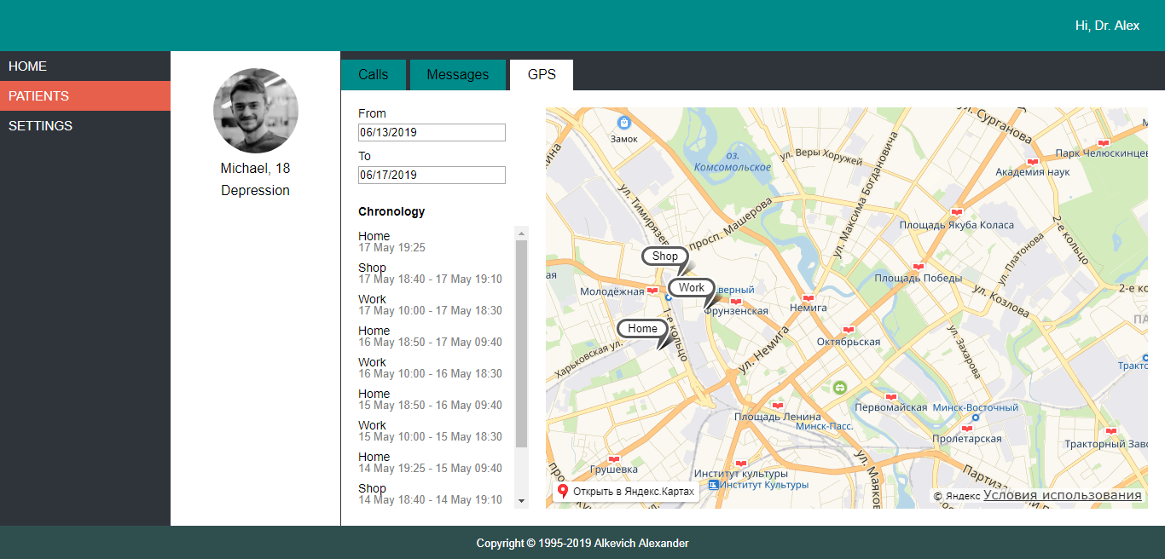
История передвежений

Slide 8
Спасибо за внимание

